Slide 1
Регионы Северной Америки

Slide 2
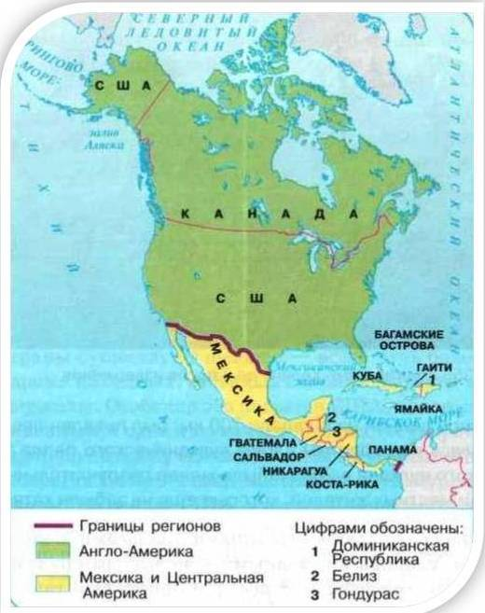

Slide 3
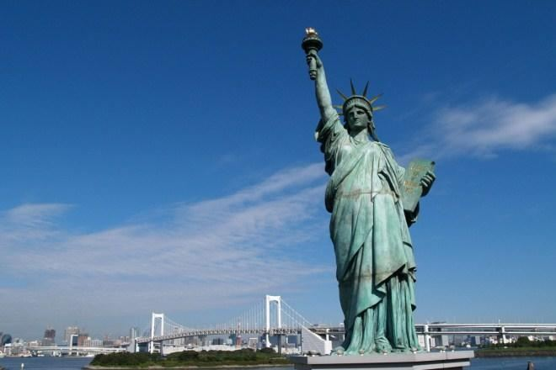
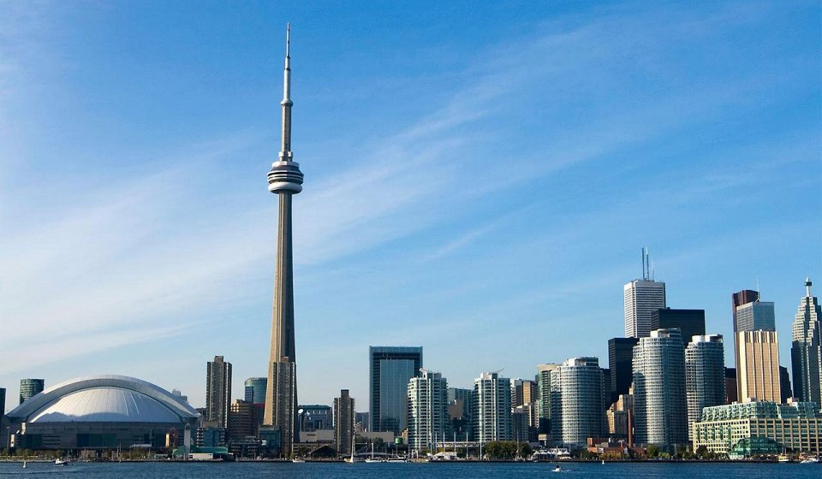
Англо - Америка
Англо – Америка занимает 75% площади Северной Америки. В этот регион входят две крупные страны: Канада и США

Slide 4
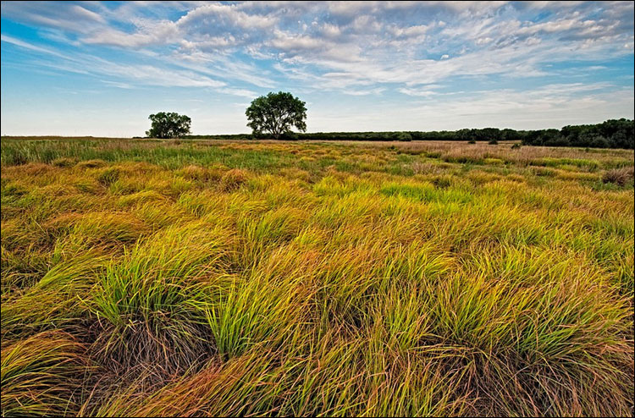
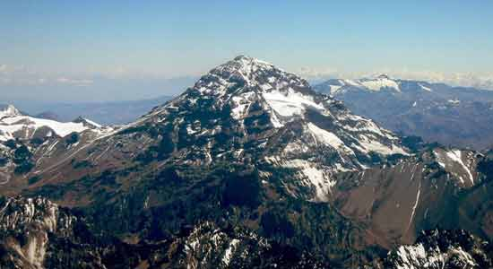
Англо - Америка
Рельеф Англо – Америки разнообразен. В США и Канаде огромный запас полезных ископаемых таких как золото, урановые руды и медные руды

Slide 5
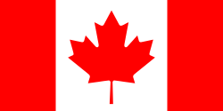
Англо - Америка
Официальным языком в Англо – Америке является английский, только в США это американский английский, а в Канаде это канадский английский

Slide 6
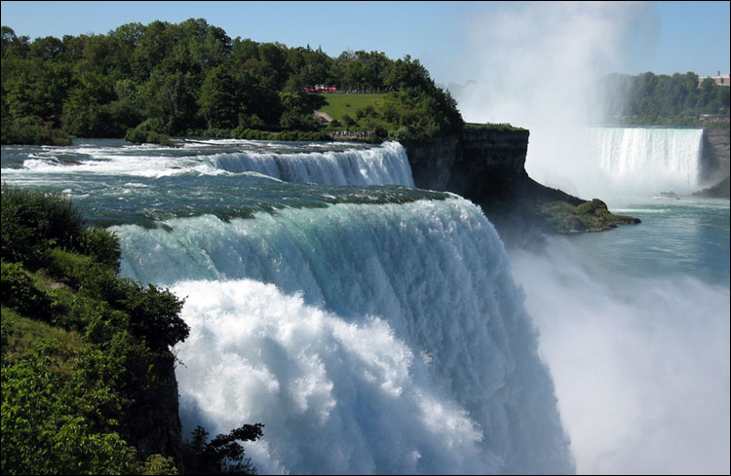
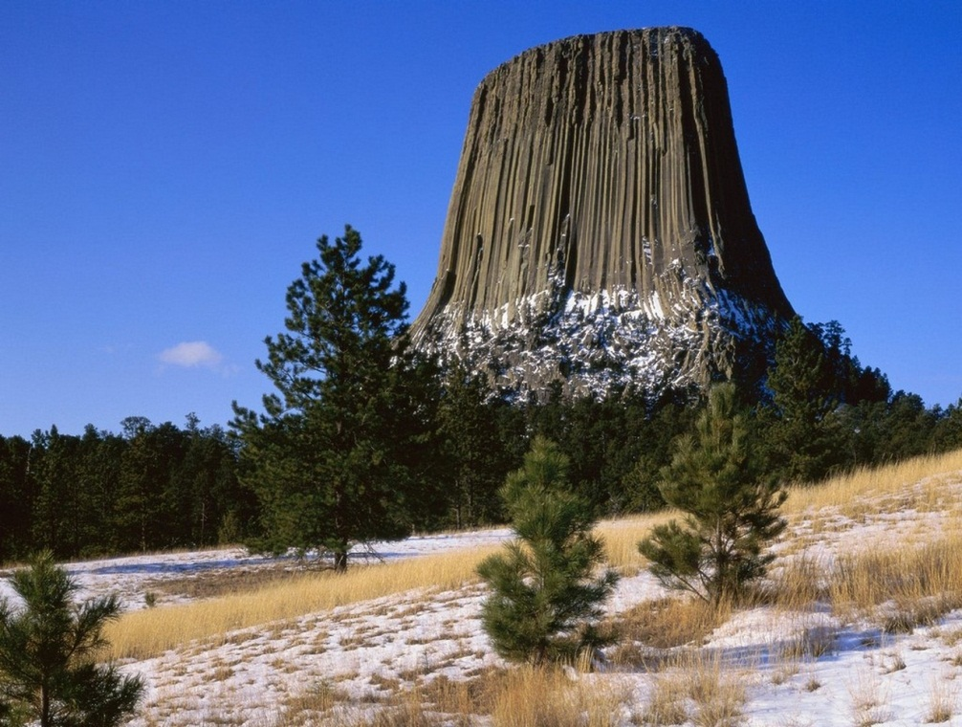
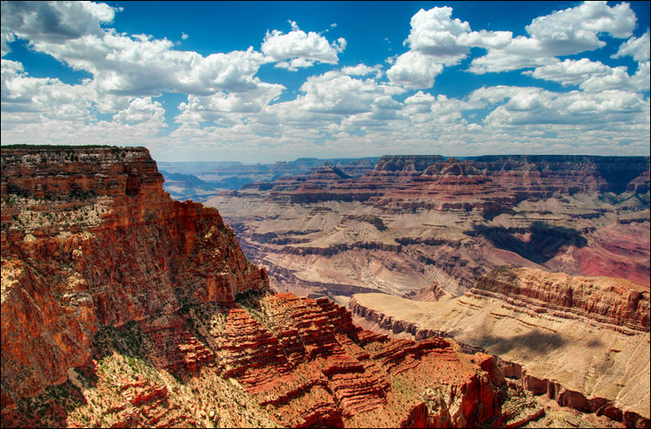
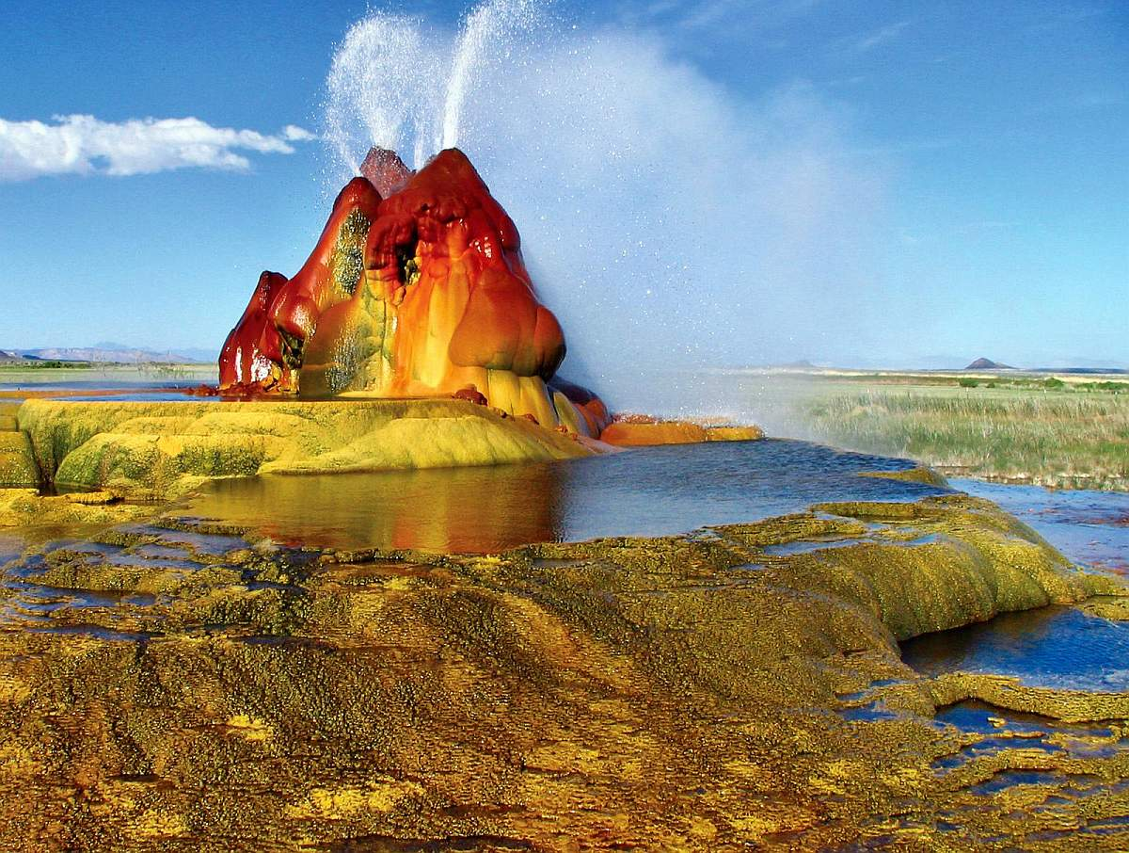
Англо - Америка

